Slide 1
WiscKey: Separating Keys from Values in SSD-Conscious Storage
72251468 김민성

Slide 2
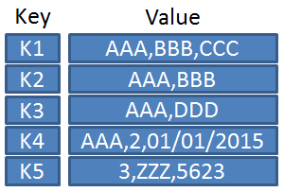
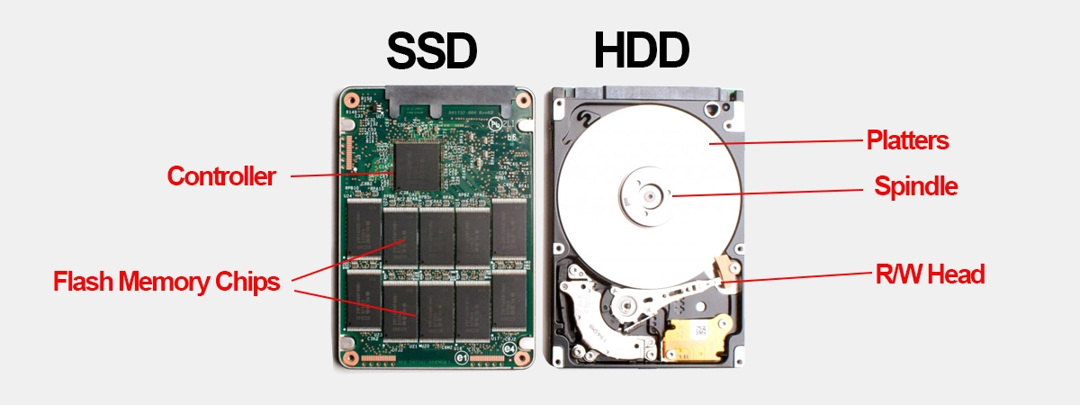
Background
Key-value store
  컴퓨터를 사용하고 소프트웨어가 발전하며 수많은 데이터를 저장하고 처리해야 하는 상황이 생겨난다.
  실질적인 데이터(Value)와 데이터의 식별자(Key)를 한 쌍으로 묶어 저장
Hard Disk Drive (HDD)
  물리적인 헤드가 회전하는 디스크에 담긴 정보를 읽는 형태의 저장장치
  헤드가 정보가 있는 곳까지 움직여야 하기 때문에 Random IO에 약하다.
Solid State Disk (SSD)
  반도체를 이용해 데이터를 읽고 쓰는 형태의 저장장치
  물리적인 헤드가 없어 Random IO에 더 효율적이다.

Slide 3
Background
Read Amplification (RA)
  사용자가 요구한 데이터보다 많은 데이터를 읽을 때 읽기 증폭이 발생한다고 한다.
Write Amplification (WA)
  새롭게 기록해야 하는 데이터보다 많은 데이터를 쓸 때 쓰기 증폭이 발생한다고 한다.
Read/Write를 최적화해야 하는 이유
  읽기 및 쓰기 작업을 수행할 때 HDD는 물리적인 헤드의 수명이, SSD는 플래시 메모리의 수명이 닳는다.
  Read/Write Amplification이 높으면 하드웨어의 수명과 성능을 감소시킨다.

Slide 4
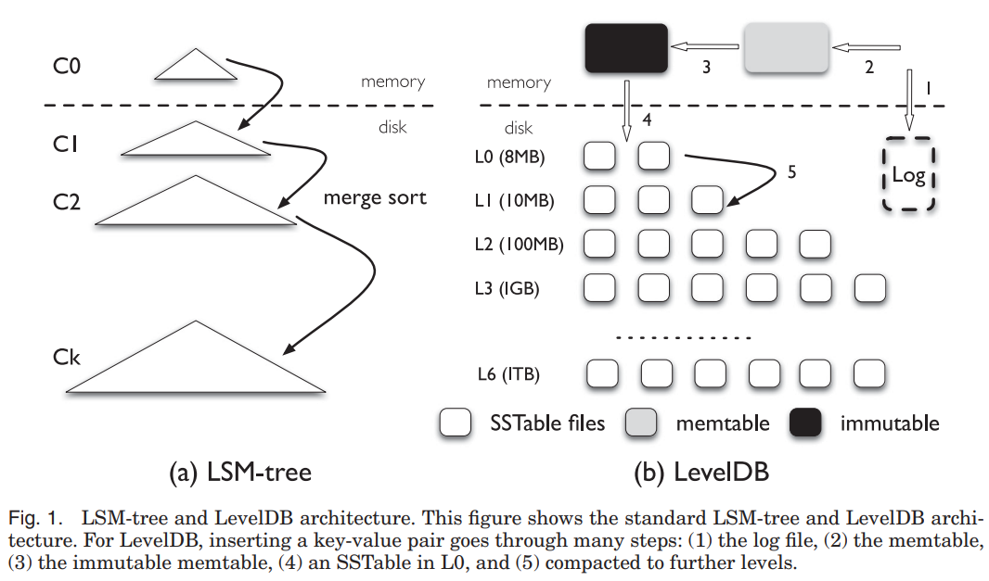
Background
LSM Tree (Log Structured Merge Tree)
  쓰기 작업에 최적화된 자료 구조
  각각의 저장 공간은 Level로 구분
  Level 0부터 순차적으로 데이터를 저장
  공간이 가득 찼다면 상위 Level로 병합 및 정렬
  병합하는 과정을 Compaction이라고 한다.
009
010
Level 2
Level 1
Level 0

Slide 5
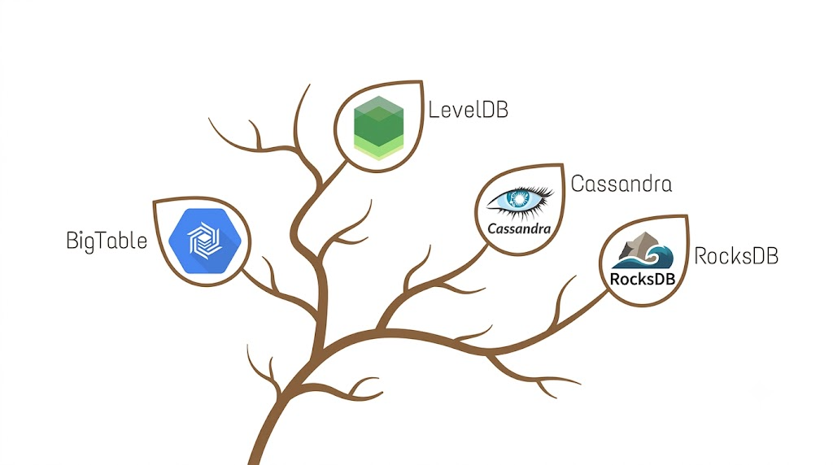
The Problem
기존 데이터 저장 시스템의 한계
  BigTable, LevelDB, Cassandra, RocksDB등 모두 LSM Tree를 사용하고 있다.
  키-값 쌍을 하나의 요소로 취급해 LSM Tree 안에 저장
  HDD의 특장점에 초점이 맞춰진 데이터 구조
  Pros
  요소들이 정렬되어 있어 순차 읽기에 매우 강력하다.
  Cons
  Compaction 수행 시 키-값 쌍 전체를 옮기기 때문에 Write Amplification이 높다.

Slide 6
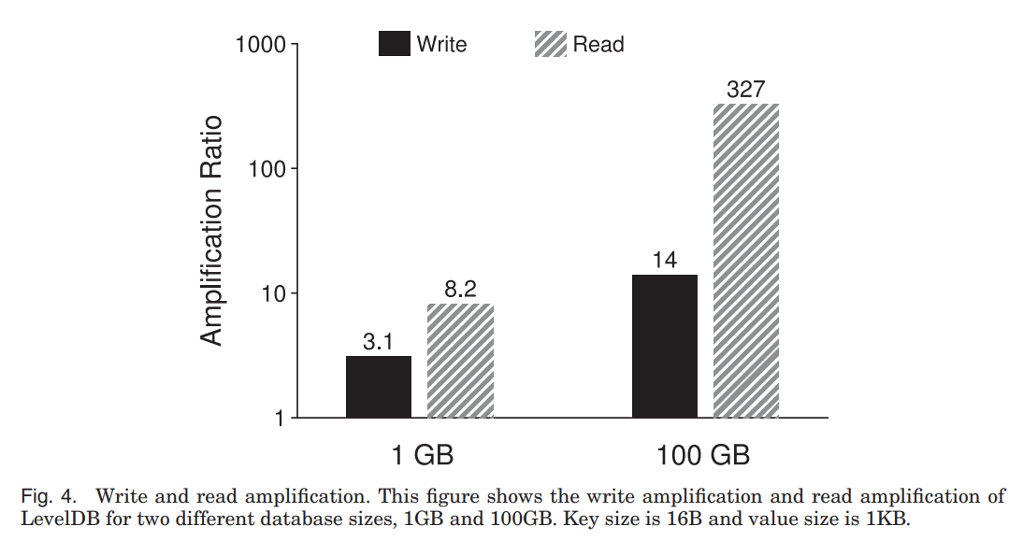
The Problem
SSD의 등장
  물리적 헤드가 없어 random access 오버헤드가 사라졌다.
  Random access를 병렬로 처리해 동시에 여러 위치에 접근할 수 있다.
그러나
  현재 사용되는 데이터 구조는 SSD의 장점을 살리지 못하고 있다.
지나치게 큰 RA/WA
  Value와 DB의 크기가 큰 경우,
  수십배에서 수백배에 달하는 RA/WA가 발생한다.

Slide 7
Design Goals
Low WA/RA
  큰 WA는 SSD의 대역폭을 잡아먹고 수명을 깎는다.
  큰 RA는 다수의 읽기 요청을 보내 처리량을 감소시키고 캐시의 효율성을 떨어뜨린다.
SSD optimized
  순차 읽기와 병렬 읽기를 모두 활용해 SSD의 대역폭을 최대한 활용할 수 있도록 한다.
Feature rich API
  LSM Tree가 유명해질 수 있었던 가장 큰 이유 중 하나인 range query, snapshot과 같은 현대적인 기능들을 모두 구현한다.
Realistic key-value sizes
  현대의 작업환경에서 key는 주로 매우 작은 값을 갖고, value는 매우 다양한 크기를 지닌다.
  이러한 현실적인 key-value 크기에 대해 높은 성능을 보여주는 것을 목표로 한다.

Slide 8
Key-Value Separation
What are we doing wrong?
  크기가 매우 큰 value 값들을 반복해서 다시 쓰고 있다.
  Compaction 작업 중 여러 Level을 거치게 되면 그만큼 반복해서 쓴다.
How can we fix?
  우리가 필요한 것은 key이고, key만 있다면 value를 찾을 수 있다.
  Key와 value를 분리해 저장한다면?
  크기가 작은 (약 16 byte) key만 자주 쓰고, 크기가 큰 (약 1kb) value는 덜 쓸 수 있다면?
Key와 value를 따로 저장하고, key만 LSM Tree로 관리하자.

Slide 9
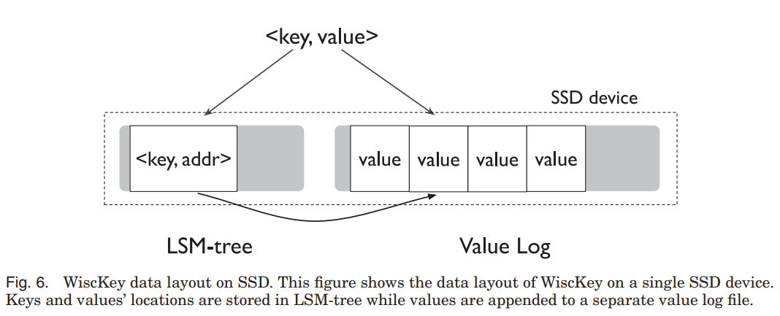
WiscKey
LSM Tree
  Key의 값과 value의 주소를 나타내는 포인터를 하나의 쌍으로 취급한다.
  Key는 크기가 작기 때문에, LSM Tree의 compaction에 의한 WA를 덜 받는다.
Introducing, vLog
  Value를 순차적으로 저장해둔 공간
  새로운 데이터가 들어오면 vLog에 값이 추가된다.
  기본 형태는 Queue와 유사하며, key와 연결된
  포인터로 주소값을 찾을 수 있다.

Slide 10
WiscKey
Lookup
  Key와 연결되어 있는 포인터로 이동하면 value를 얻을 수 있다.
Insert
  Value를 먼저 vLog에 추가한 후, 추가된 주소를 LSM Tree에 key와 함께 삽입한다.
Delete
  LSM Tree의 키만 제거한다.

Slide 11

WiscKey
Lookup
  Key와 연결되어 있는 포인터로 이동하면 value를 얻을 수 있다.
Insert
  Value를 먼저 vLog에 추가한 후, 추가된 주소를 LSM Tree에 key와 함께 삽입한다.
Delete
  LSM Tree의 키만 제거한다.
  Value는??

Slide 12
Challenges
Range query
  범위를 요청하는 쿼리는 기존 LSM Tree의 경우 key와 value가 한 쌍으로 있었기 때문에
  빠른 순차 읽기의 이점을 온전히 누렸다.
  WiscKey는 value를 별도의 vLog에 저장하므로 순서가 보장되지 않고,
  범위 쿼리도 random access 형태가 된다.
Garbage collection
  기존의 LSM Tree는 compaction을 통해 이전 값을 자연스럽게 제거했지만,
  WiscKey에서는 key만 제거될 뿐, vLog의 value는 여전히 남아있다.
Crash consistency
  충돌이 발생하였을 때 신뢰할 수 있는 회복이 가능해야 한다.

Slide 13
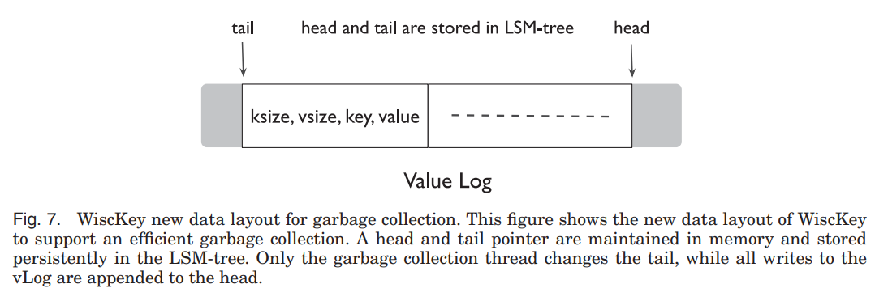
Challenges
Range query
  SSD는 동시에 여러 접근을 병렬 처리할 수 있기 때문에, 이를 이용하여 range query를 해결한다.
Garbage collection
  Head
    새 value가 들어오면 이 위치에 추가된다.
  Tail
    Head를 향해 이동하며 만나는 value마다 수명을 검사한다.
    이를 위해 vLog에는 key가 같이 저장된다.
    해당 key가 가지고 있는 포인터가 일치하는지 확인한다.
    일치하면 append, 일치하지 않으면 ignore

Slide 14
Challenges
Crash consistency
  Key와 value를 분리해서 저장하기 때문에 값을 추가하는 작업은 key, value 둘을 각각 저장하는 2개의 작업으로 처리된다
  WiscKey는 현대 파일시스템의 특징을 이용한다
    파일이 쓰여지는 중간에 충돌이 일어나면, 복구는 반드시 파일의 앞부분을 불러온다
    ABCDE를 쓰다가 충돌이 일어나고 CDE만 남는 경우는 없다.
  Key만 쓰여지고 충돌이 일어난다면?
    포인터가 head와 tail 사이에 있는지 확인하고, 없다면 키를 삭제한다
  Value만 쓰여지고 충돌이 일어난다면?
    연결되어 있는 key가 없으므로 garbage collector에 의해 정리된다

Slide 15
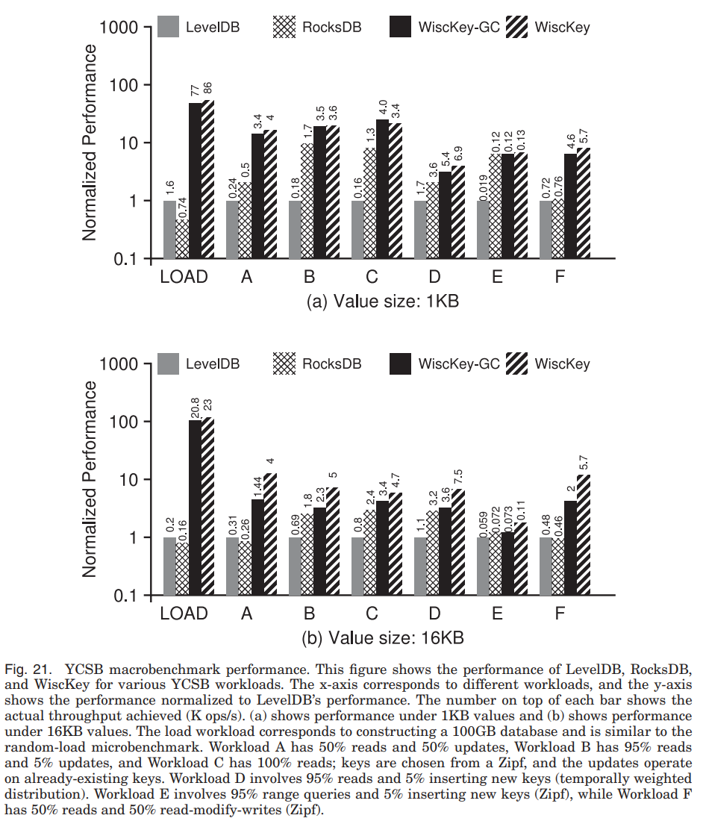
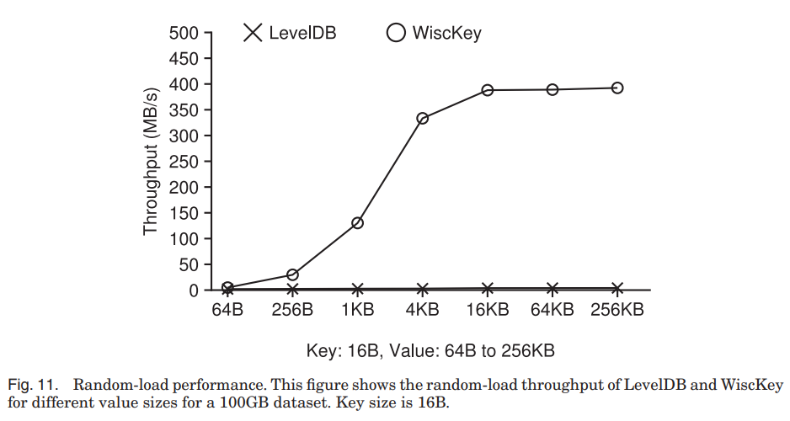
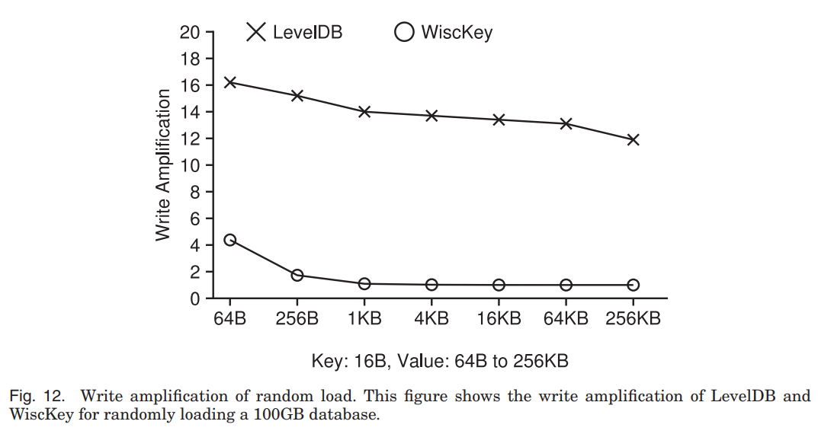
Experiments
실험결과
  LevelDB와 비교하여 굉장히 향상된 무작위 접근 성능
  LevelDB와 비교하여 굉장히 줄어든 WA
  YCSB 벤치마크에서 최상급 점수 기록

Slide 16
Limitations
Range query가 더 복잡해졌다
  LSM Tree에서는 단순한 순차 읽기지만 WiscKey에서는 병렬 처리된 random access
Garbage collector가 추가 IO 작업을 수행한다
  오버헤드 생성 및 파이프라인 복잡도 증가
RA/WA는 낮지만 Space amplification은 증가할 수 있다
  Garbage collector가 값을 정리하기 전까지 이전 값이 디스크에 남아있어 더 많은 공간을 차지
작은 value에 대해서는 이점이 사라진다
  Key보다 최소 수십, 수백배 큰 value에 대한 작업을 줄이는 것이 핵심인데,
  value가 작으면 이점이 사라진다

Slide 17
References
Lanyue Lu, Thanumalayan Sankaranarayana Pillai, Hariharan Gopalakrishnan, Andrea C. Arpaci-Dusseau, and Remzi H. Arpaci-Dusseau. 2017. WiscKey: Separating Keys from Values in SSD-Conscious Storage. ACM Trans. Storage 13, 1, Article 5 (February 2017), 28 pages. https://doi.org/10.1145/3033273
Wikipedia contributors, "Log-structured merge-tree," Wikipedia, The Free Encyclopedia, https://en.wikipedia.org/wiki/Log-structured_merge-tree
뀨뀨찬찬(2021. 10. 25) Velog. https://velog.io/@dls4585/%EB%85%BC%EB%AC%B8%EB%A6%AC%EB%B7%B0-WiscKey-Key-Value-Store%EC%97%90%EC%84%9C-Key%EC%99%80-Value%EC%9D%98-%EB%B6%84%EB%A6%AC2
OpenAI. (2026). ChatGPT [Large language model]. openai.com
Google. (2026). Gemini [Large language model]. google.com

